Slide 1
C++ API OpenCV
6주차 (9장)
일시 | 2022년 04월 22일

Slide 2
CONTENTS
01
02
코너
모멘트
03
04
윤곽선, 도형
적분 영상

Slide 3
01
코너

Slide 4
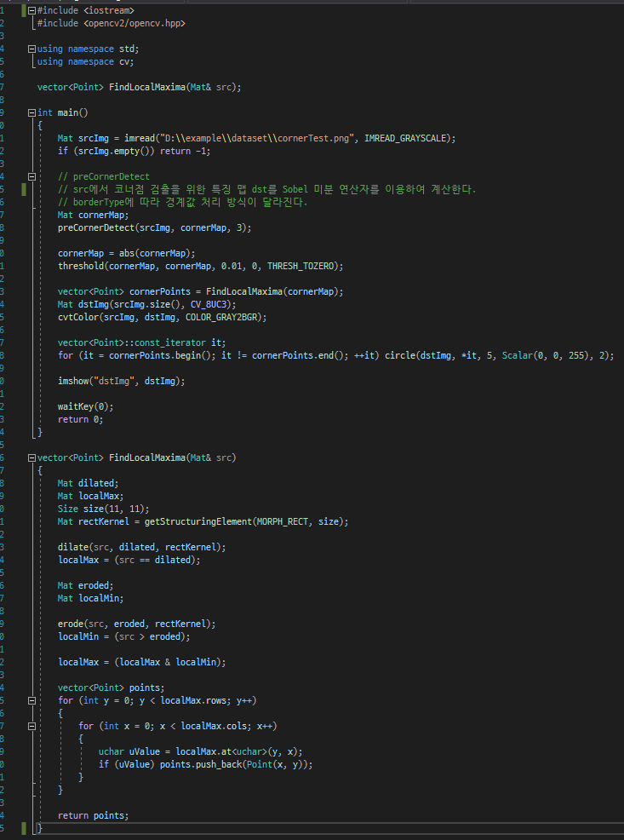
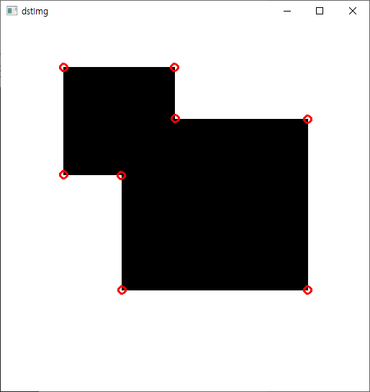
정의
src에서 코너점 검출을 위한 특징맵을 Sobel을 이용하여 계산한다.
borderType에 따라 경계값 처리 방식이 달라진다.
코너
preCornerDetect

Slide 5
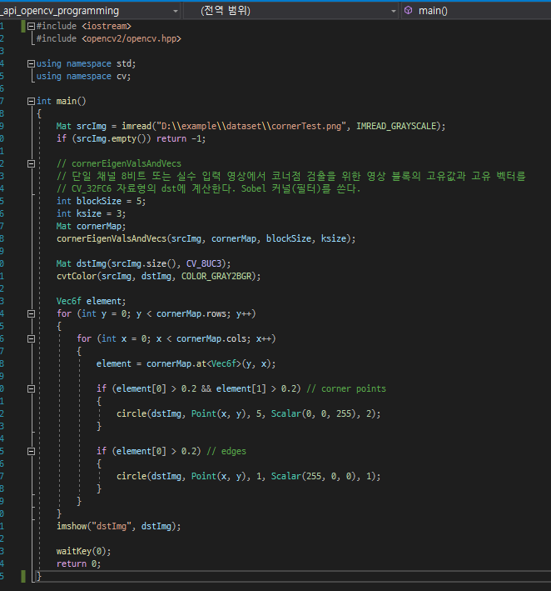
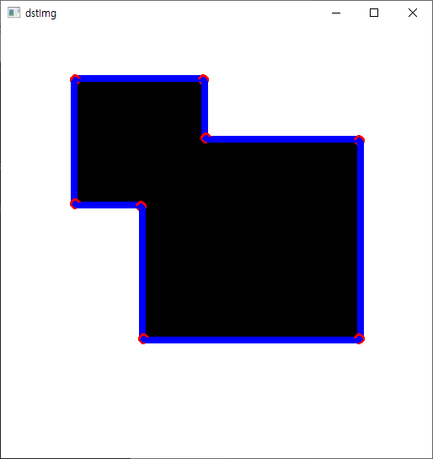
정의
단일 채널 8비트 또는 실수 입력 영상에서 코너점 검출을 위한 영상 블록의
고유값과 고유 벡터를 계산해서 저장한다.
코너
cornerEigenValsAndVecs

Slide 6
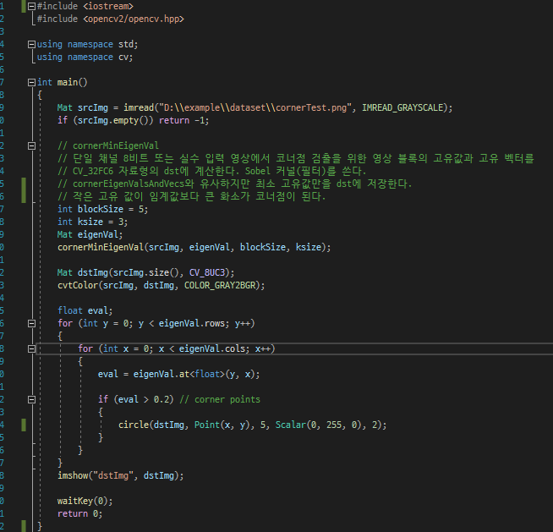
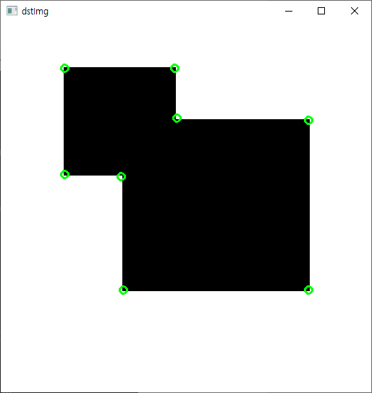
정의
cornerEigenValsAndVecs와 기능은 동일하지만, 최소 고유값만을 저장한다.
코너
cornerMinEigenVal

Slide 7
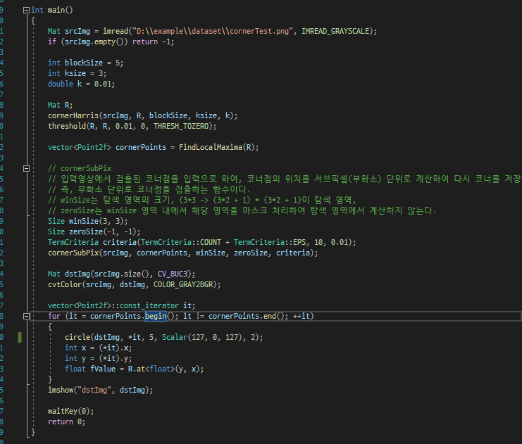
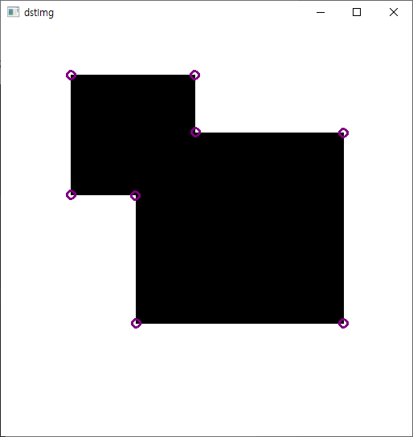
정의
부화소 단위로 코너점을 검출한다.
검출된 코너점 위치를 서브픽셀 단위로 다시 계산하여 코너점을 재검출한다.
코너
cornerSubPix

Slide 8
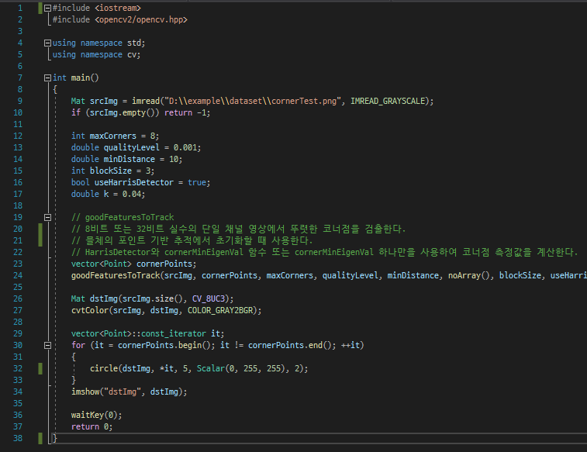
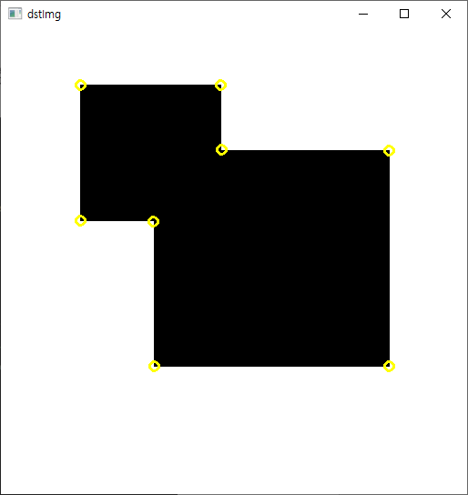
정의
8 또는 32비트 실수 단일 채널 영상에서 뚜렷한 코너점을 검출한다.
포인트 기반 물체 추적을 할 때 사용한다.
코너
goodFeatureToTrack

Slide 9
02
모멘트

Slide 10
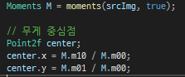
모멘트
물체를 회전시키기 위한 힘, 어떤 지점을 중심으로 회전시키려고 하는 힘의 작용
모멘트
moment
경계선을 나타내는 다각형 또는 영상의 3차 모멘트까지 계산한다.
Moment 클래스를 반환하며, 공간 / 중심 / 정규화된 중심 모멘트가 계산된다.
moment

Slide 11
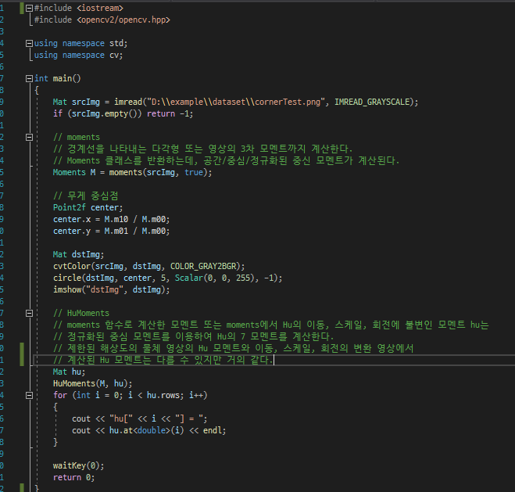
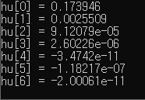
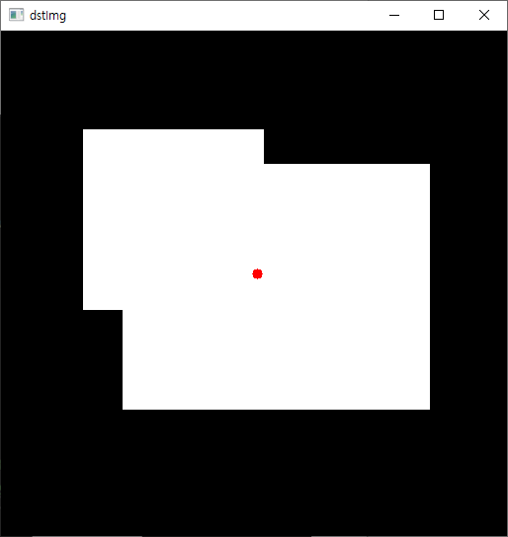
정의
이동, 스케일링, 회전에 불변인 Hu의 7 모멘트를 구한다. 물체를 이동, 스케일링, 회전하고
다시 구하면 약간의 차이가 있을 수는 있지만 매우 유사한 값을 갖는다.
모멘트
HuMoment

Slide 12
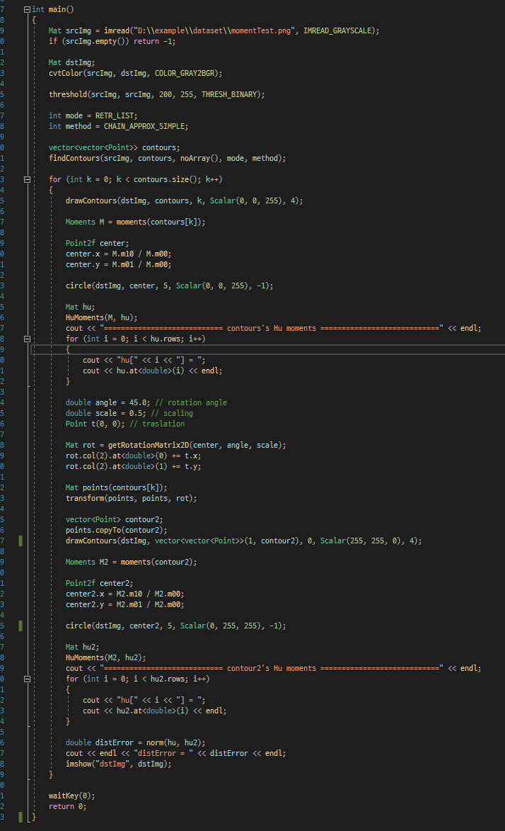
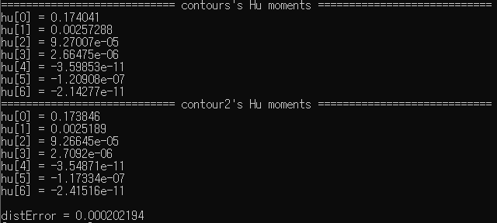
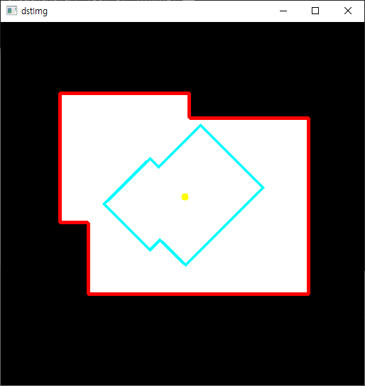
Invariant
이동, 스케일링, 회전 후 HuMoment 값이 조금 바뀔 수는 있지만 기존값과 매우 유사하다.
모멘트
HuMoment

Slide 13
03
윤곽선, 도형

Slide 14
arcLength
곡선 또는 윤곽선의 길이를 계산한다.
contourArea
윤곽선 내부의 면적을 계산한다.
윤곽선, 도형
boundingRect
예제 1
주어진 좌표점들의 바운딩 직사각형을 계산해 반환한다.
minEnclosingCircle
주어진 좌표점들을 둘러싸는 최소 면적의 원을 중심점 center, 반지름 radius로 반환한다.
minAreaRect
주어진 좌표들을 둘러싸는 최소면적의 회전이 고려된 사각형을 반환한다.

Slide 15
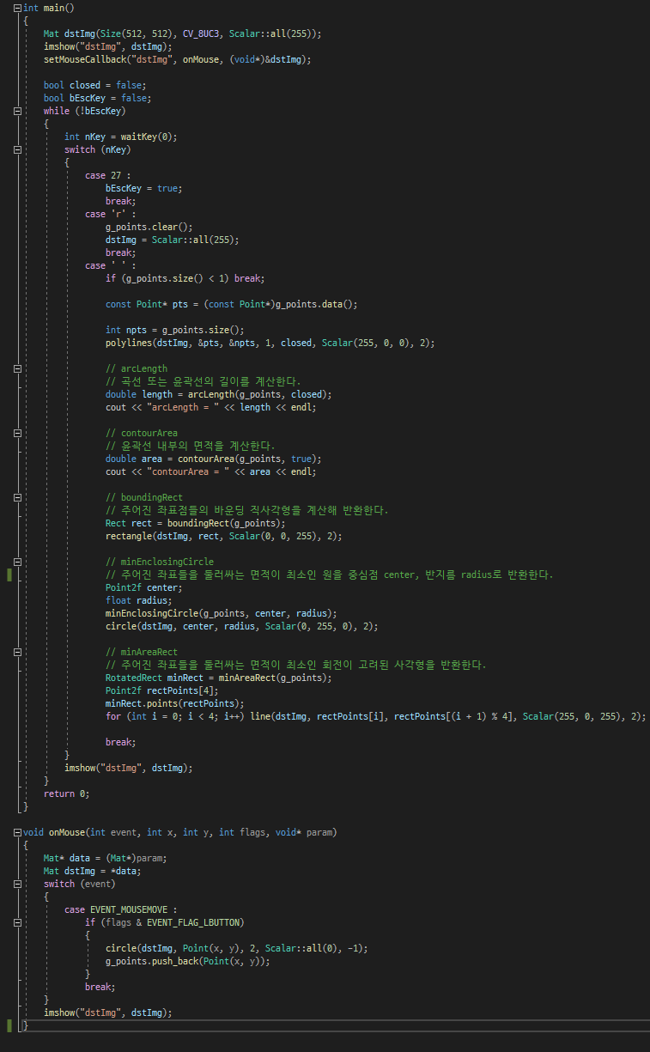
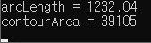
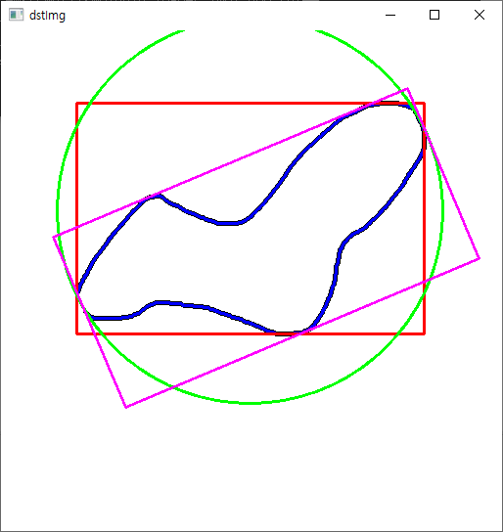
윤곽선, 도형
예제 1

Slide 16
fitLine
주어진 좌표들을 직선으로 근사시켜 저장한다. DIST_L2 직선 근사 계산이 제일 빠르다.
윤곽선, 도형
approxPolyDP
주어진 다각형, 윤곽선, 경계선을 epsilon(정확도)로 근사시킨 좌표들을 저장한다.
예제 2
fitEllipse
주어진 좌표들을 fitLine과 같이 근사시킨 직선을 포함하는 타원을 둘러싸는
회전이 고려된 사각형을 반환한다.

Slide 17
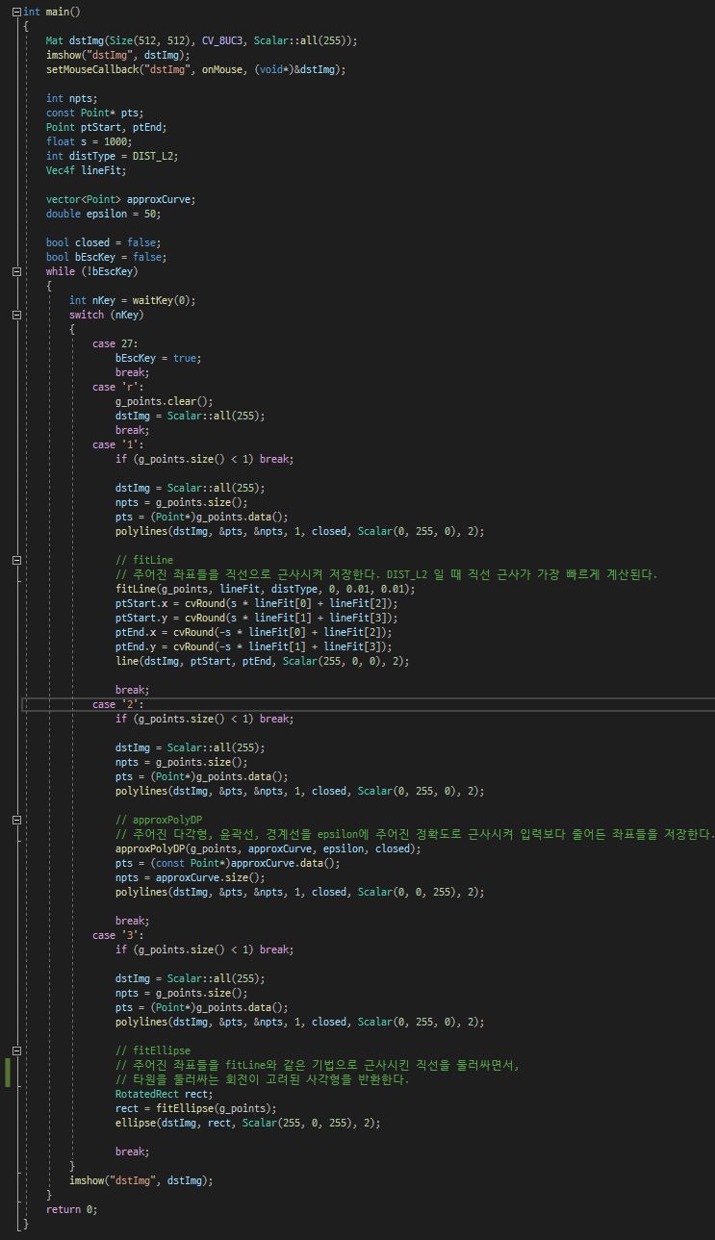
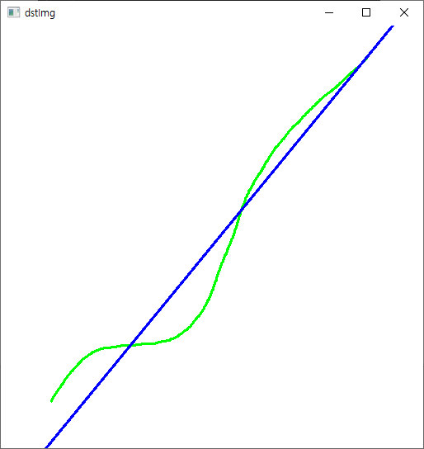
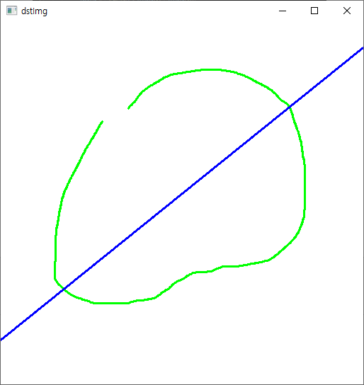
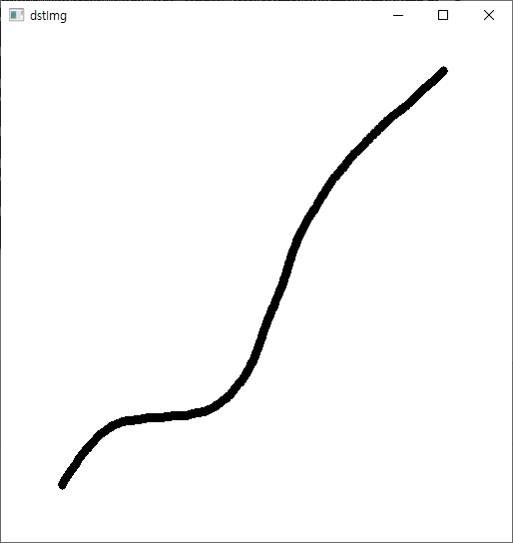
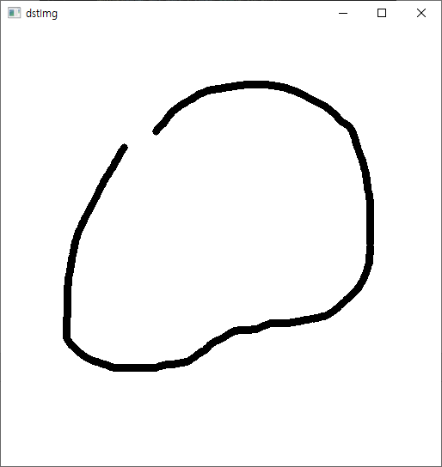
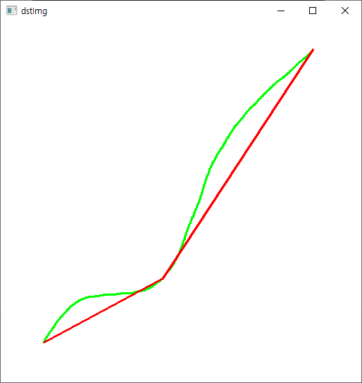
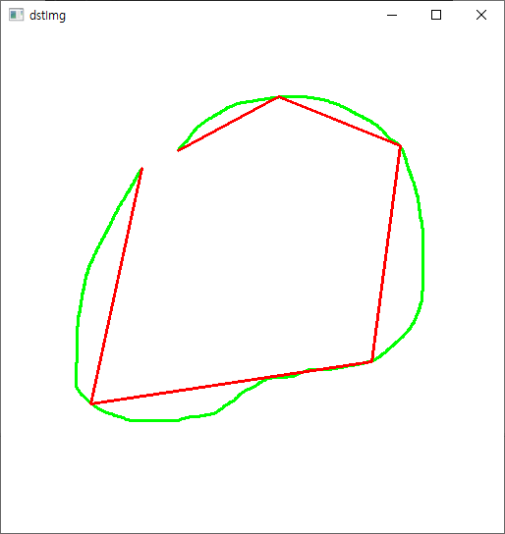
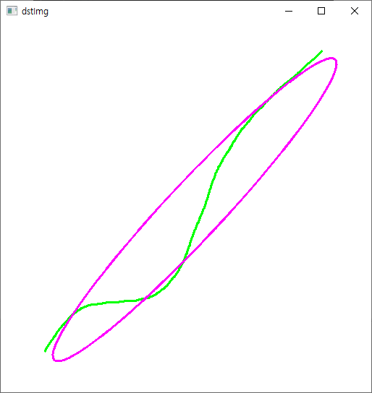
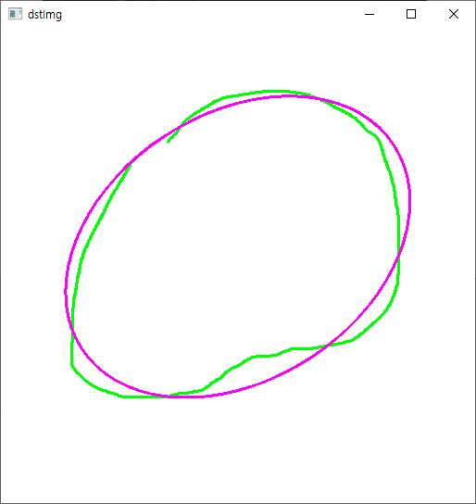
윤곽선, 도형
예제 2

Slide 18
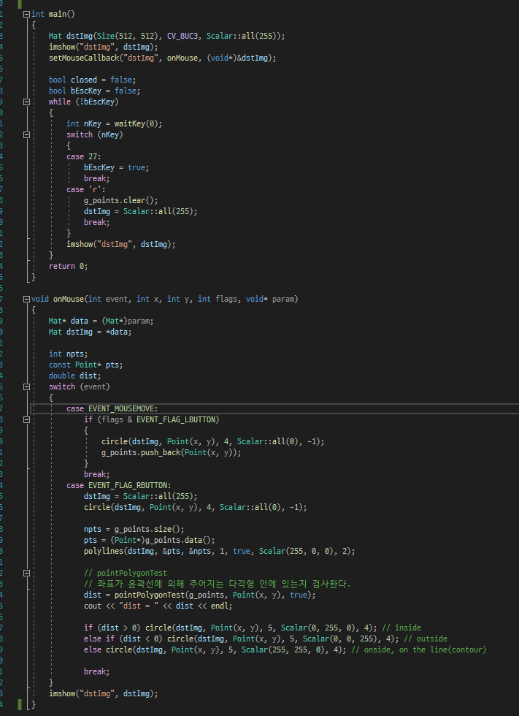
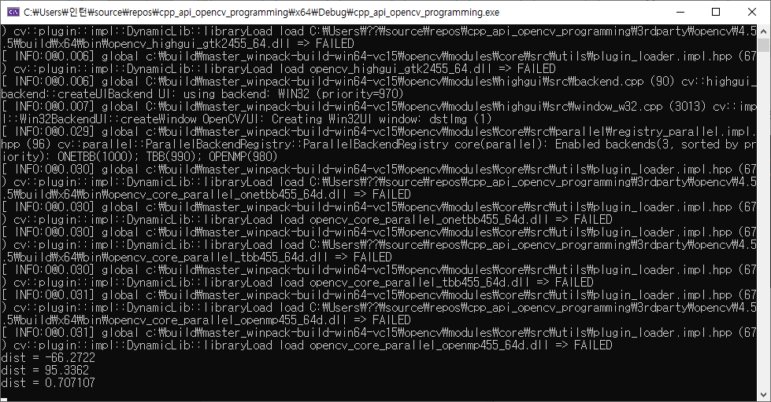
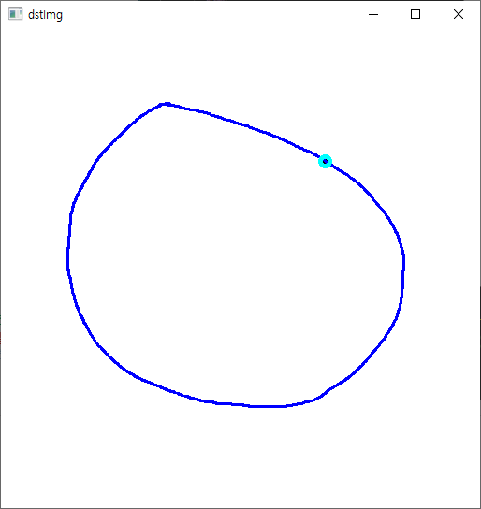
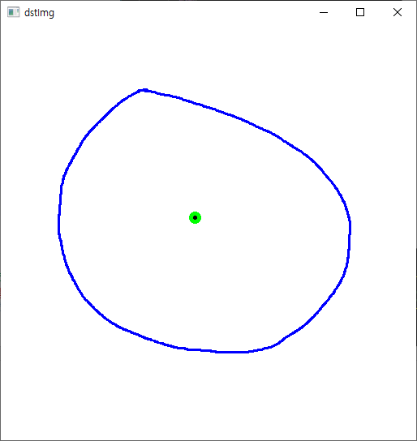
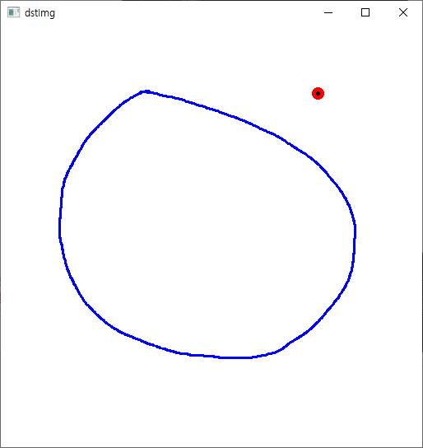
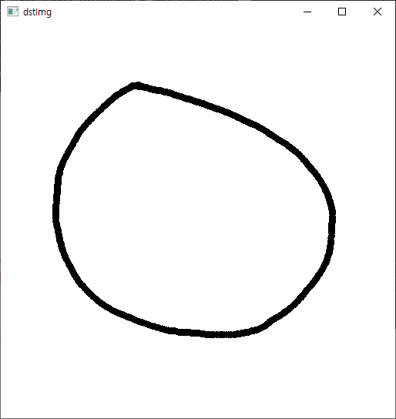
정의
좌표가 윤곽선에 의해 주어지는 다각형 안에 있는지 검사한다.
윤곽선, 도형
pointPolygonTest
초록 = 윤곽선 안
빨강 = 윤곽선 밖
하늘 = 윤곽선 위

Slide 19


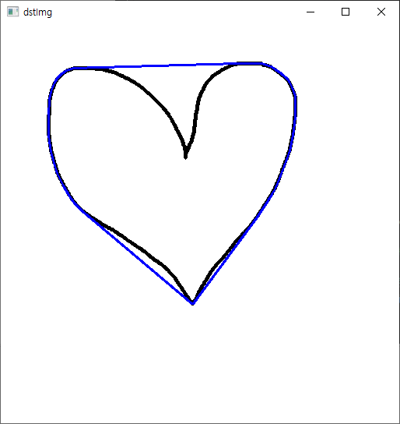
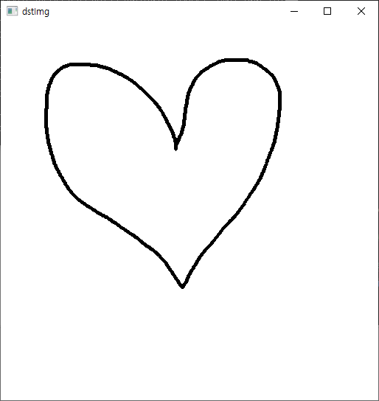
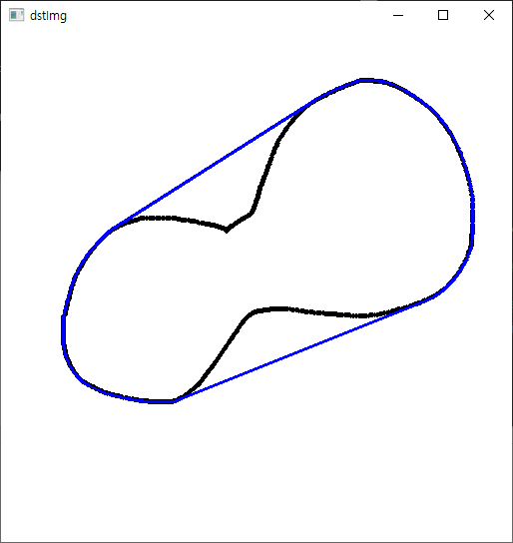
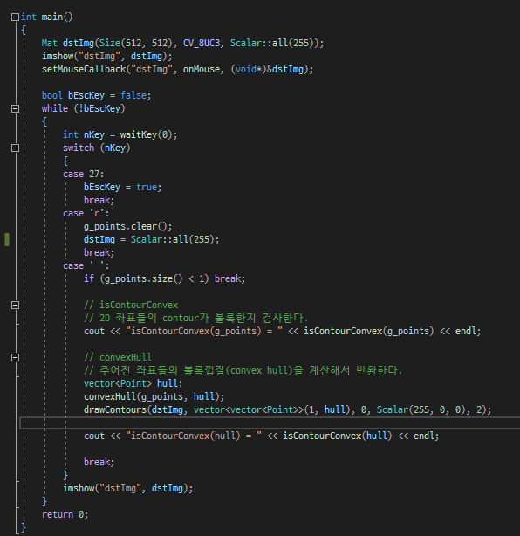
isContourConvex
2D 좌표들의 contour가 볼록한지 검사한다.
convexHull
주어진 좌표들의 볼록껍질을 계산한다.
윤곽선, 도형
convex

Slide 20
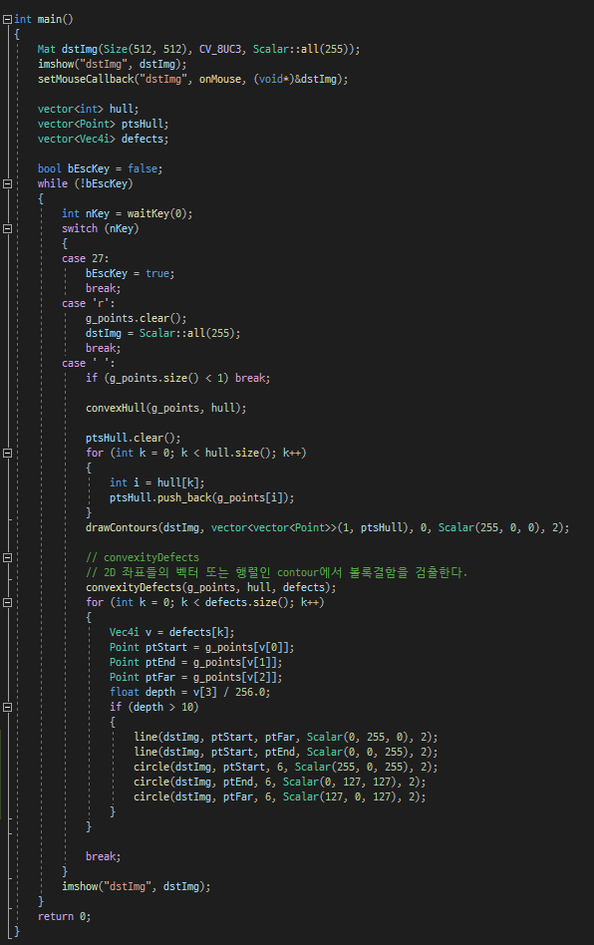
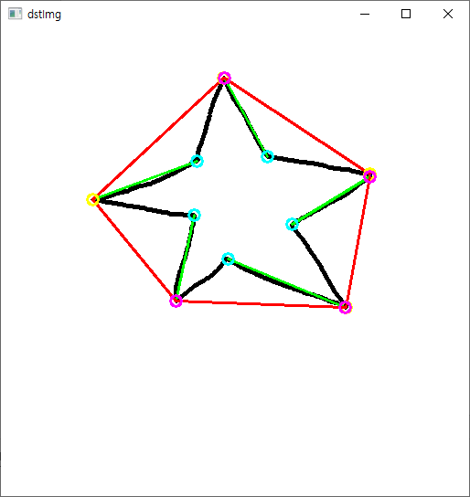
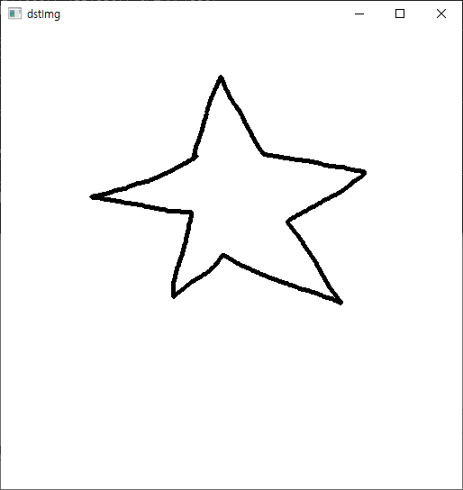
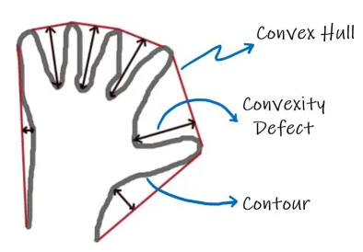
정의
2D 좌표들의 벡터 또는 행렬인 contour에 볼록결함을 검출한다.
윤곽선, 도형
convexityDefects

Slide 21
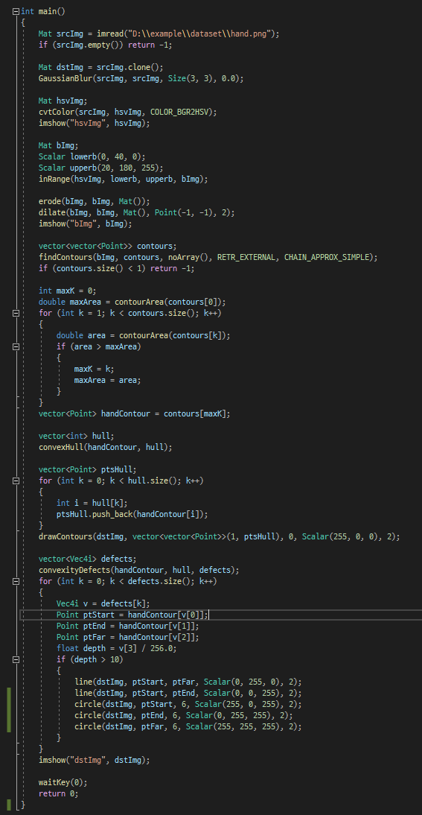
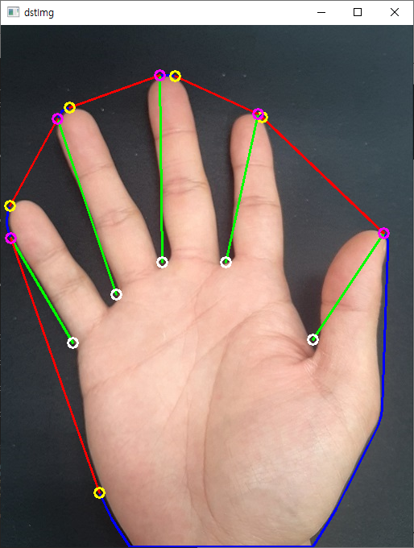
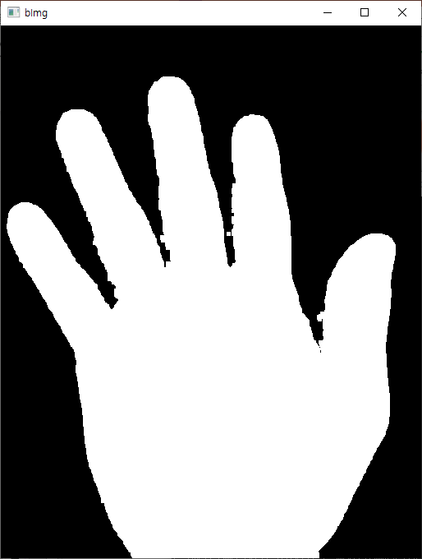
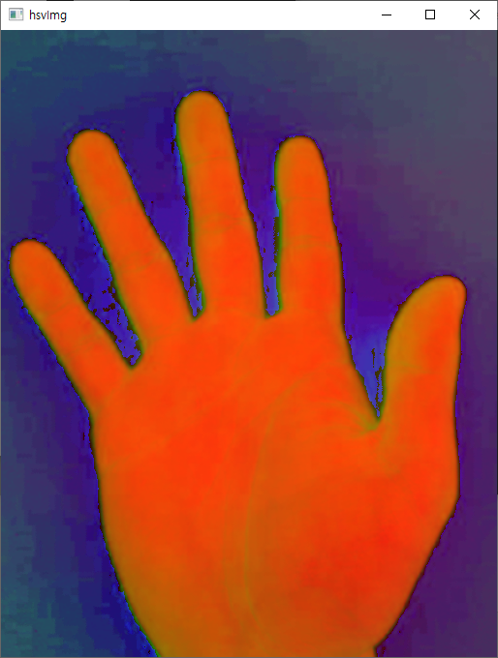
예제
손모양에 convexityDefects 적용 사례
윤곽선, 도형
convexityDefects

Slide 22
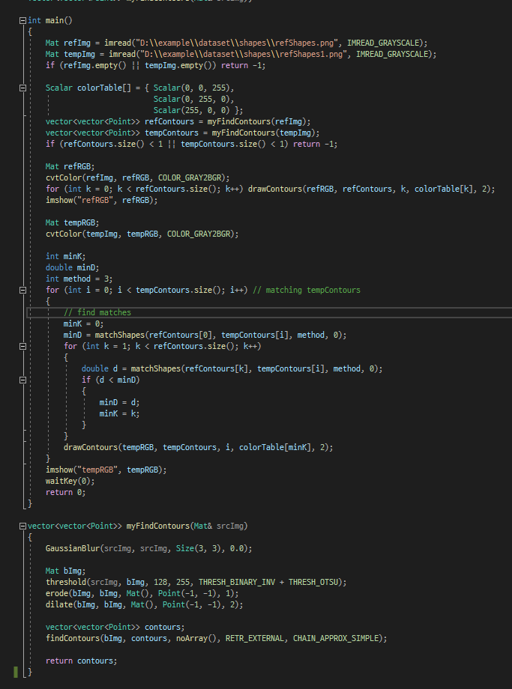
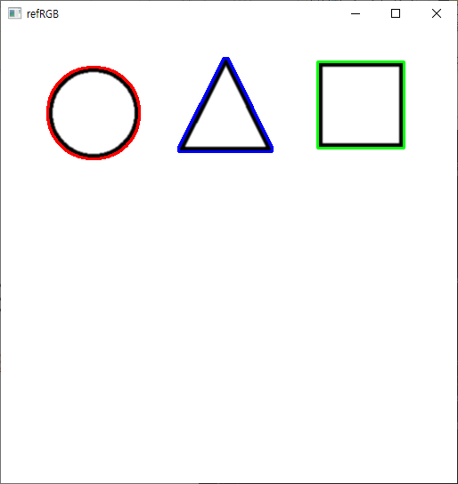
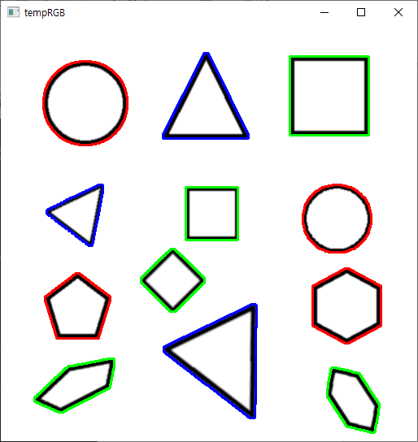
정의
Hu 모멘트의 이동, 스케일링, 회전 불변인 점을 이용하여 두 윤곽선(도형)을 매칭시킨다.
윤곽선, 도형
matchShapes

Slide 23














예제
매칭시킬 도형을 불러오고, 마우스로 그리는 도형이 어떤 것에 근사한지 표시한다.
윤곽선, 도형
matchShapes

Slide 24
04
적분 영상

Slide 25





정의
CV_8U, 32F, 64F 실수 영상의 입력을 받아 적분 영상을 만든다.
적분 영상
사각 영역의 합계, 평균, 표준편차 등을 빠르게 구할 수 있어서
Haar-like 특징, SURF 등에서 사용한다.
적분 영상
integral

Slide 26



정의
4종류의 특징이 있으며 이는 integral에 의한 적분 영상에 어떤 크기의 사각형이더라도,
상수 시간 내에 빠르게 특징을 계산할 수 있다. 영역 간의 밝기(명암) 차이를 이용한다.
VERT2
HORZ2
적분 영상
Haar-like 특징
CENT3
DIAG4
0(A) + 171(C) – 0(B) – 0(D) = 171
0(A) + 666(C) – 171(B) – 0(D) = 495
(한 영역의 넓이 계산법)
Sum = A + C – B - D

Slide 27


예제
Haar-like 특징을 행렬에 적용한 결과
적분 영상
Haar-like 특징

Slide 28

예제
HORZ2
적분 영상
Haar-like 특징
171 – (666 – 171) = -324

Slide 29
예제
VERT2
적분 영상
Haar-like 특징
(666 – 306) – 306 = 54

Slide 30
예제
CENT3
적분 영상
Haar-like 특징
198 + (666 – 420) - (420 – 198) = 222

Slide 31
예제
CENT3
적분 영상
Haar-like 특징
(171-72) + (306-72) – 72 – (666+72-171-306) = 0

Slide 32
THANK
YOU
일시 | 2022년 04월 22일

